Slide 1

PROPUESTA
Establecer el número de herramientas u objetos necesarios en cada puesto o modulo de trabajo (eliminación de los desperdicios) .

Slide 2
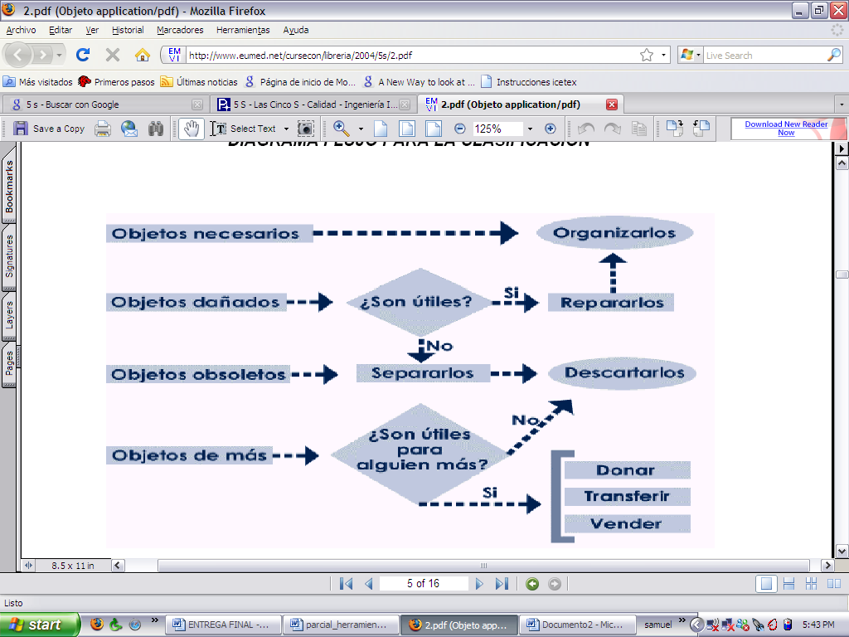
IMPLEMENTACION
Se procedió utilizando el método de las tarjetas rojas que colocaremos sobre los elementos que consideramos como innecesarios. Asimismo es importante establecer el número máximo permitido de objetos en el lugar de trabajo pues una mirada minuciosa revela elementos y herramientas que solo van a ser usados a futuro o que nunca mas serán necesarios.

